Slide 1
Εντολεσ ΑΜΟΙΒων ΜΕΛΩΝ ΔΕΠ ΚΑΙ ΣΥΝΕΡΓΑΤΩΝ
ΔΙΕΘΝΕΣ ΠΑΝΕΠΙΣΤΗΜΙΟ ΤΗΣ ΕΛΛΑΔΟΣ
ΕΙΔΙΚΟΣ ΛΟΓΑΡΙΑΣΜΟΣ ΚΟΝΔΥΛΙΩΝ ΕΡΕΥΝΑΣ

Slide 2
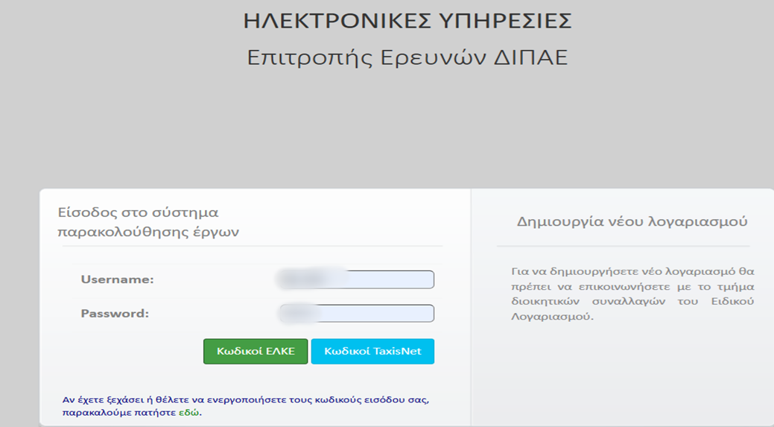
Καταχώρηση Εντολών Πληρωμής Συμβαλλομένων σε έργα του ΕΛΚΕ με υποχρέωση συμπλήρωσης φύλλων χρονοχρέωσης (ΕΣΠΑ, Interreg, Ευρωπαϊκά έργα εκτός των Lump Sum κ.ά.)
Επιστημονικός Υπεύθυνος
ή Εξουσιοδοτημένος Συνεργάτης
Οι εξουσιοδοτημένοι συνεργάτες έχουν τη δυνατότητα της συμπλήρωσης και προσωρινής αποθήκευσης εντολών πληρωμής. Παραμένουν σε κατάσταση «Αναμονή Έγκρισης από τον ΕΥ» μέχρι την έγκριση (υποβολή) από τον Επιστημονικό Υπεύθυνο.

Slide 3
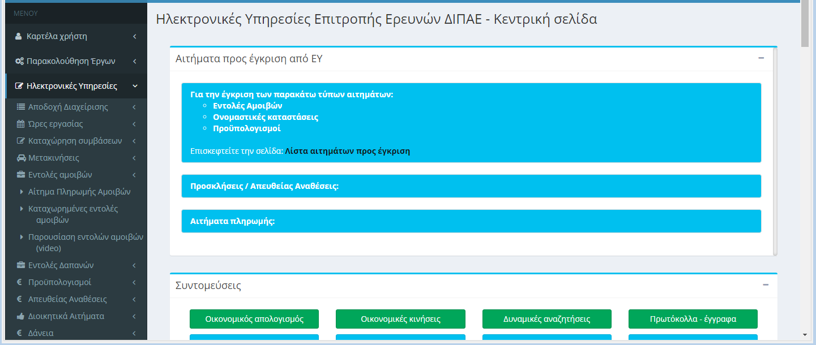
Απαραίτητο για την καταχώρηση εντολής πληρωμής συμβαλλόμενου με υποχρέωση συμπλήρωσης φύλλων χρονοχρέωσης είναι να έχουν συμπληρωθεί οι ώρες εργασίας στα timesheets από τον ίδιο.

Slide 4
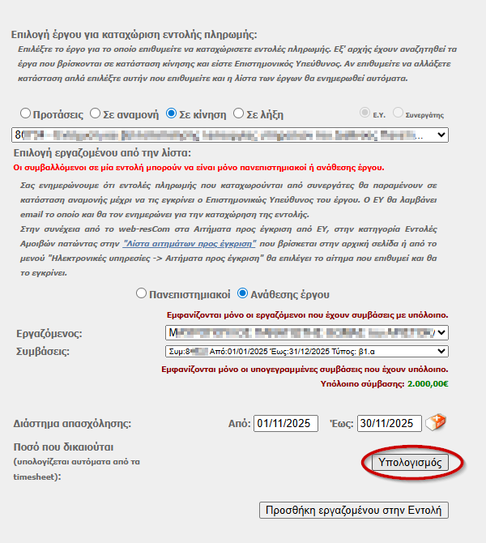
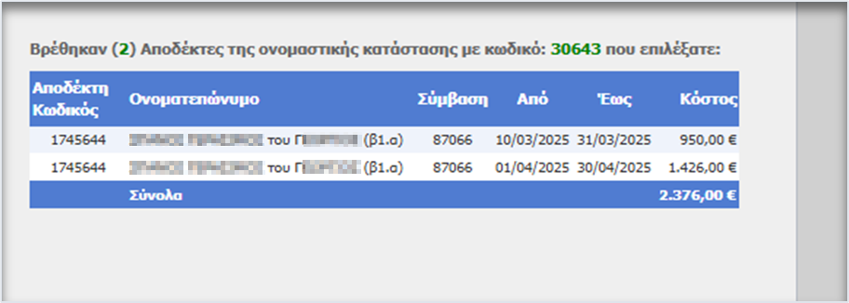
Έργο (σε κίνηση)
Πανεπιστημιακοί (Μέλη ΔΕΠ ΔΙΠΑΕ, μέλη ΔΕΠ άλλων ΑΕΙ)/Ανάθεσης έργου (εξωτερικοί συνεργάτες)
Επιλογή εργαζόμενου και σύμβασης
Συμπλήρωση διαστήματος απασχόλησης*
Υπολογισμός
Προσθήκη εργαζομένου στην Εντολή
Καταχώρηση εντολής
*Το διάστημα για το οποίο εισάγεται εντολή μπορεί να πατάει κάθε φορά σε έναν μόνο μήνα.
Επομένως εάν η σύμβαση αρχίζει 10/03/2025 και λήγει 31/12/2025 και το αμειβόμενο διάστημα είναι 10/03/2025 – 30/04/2025 τότε η καταχώρηση της εντολής γίνεται ως εξής:
Το ύψος της αμοιβής του δικαιούχου υπολογίζεται αυτόματα βάσει των ωρών που
έχουν καταχωρηθεί στα timesheet του διαστήματος αυτού. Έτσι, αρκεί να πατήσετε το
κουμπί «Υπολογισμός» και το σύστημα θα ενημερώσει το ποσό.

Slide 5
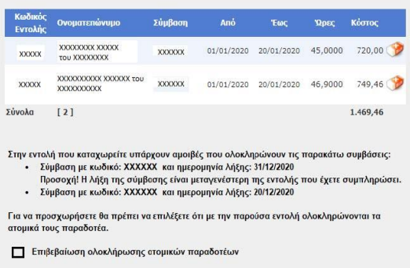
Μπορείτε να εισάγετε και άλλον συμβαλλόμενο της ίδιας κατηγορίας (Πανεπιστημιακοί ή Ανάθεσης έργου) με τον ίδιο τρόπο.
Οι συμβαλλόμενοι σε μία εντολή μπορούν να είναι μόνο της ίδιας κατηγορίας.
Αφαίρεση συμβαλλόμενου που έχει προστεθεί μπορείτε να πραγματοποιήσετε με το σύμβολο της γομολάστιχας.
Σε περίπτωση που προστεθεί αμοιβή εργαζόμενου που συμπεριλαμβάνει ώρες απασχόλησης κατά τον τελευταίο μήνα της σύμβασης του (τελευταία εντολή πληρωμής μίας σύμβασης) θα χρειαστεί να επιβεβαιώσετε την ολοκλήρωση των παραδοτέων της σύμβασης.
Τσεκάροντας την επιλογή «Επιβεβαίωση ολοκλήρωση ατομικών παραδοτέων» υποδεικνύετε ότι αποδέχεστε ότι οι απασχολούμενοι στα πλαίσια των συμβάσεων αυτών ολοκλήρωσαν το φυσικό αντικείμενο, το οποίο δεσμεύτηκαν να υλοποιήσουν στα πλαίσια της συγκεκριμένης σύμβασης.
Το σύστημα σας ενημερώνει ότι η καταχώρηση πραγματοποιήθηκε με επιτυχία. Η
ενέργεια αυτή κλειδώνει τα timesheets που συνδέονται με την εντολή και δεν γίνεται να
τροποποιηθούν.

Slide 6
Με την καταχώρηση της εντολής από τον Επιστημονικό Υπεύθυνο ή από την διοικητική στήριξη του έργου (απαιτείται και η άμεση έγκριση του ΕΥ), η εντολή αμοιβής λαμβάνει πρωτόκολλο και ξεκινάει ο έλεγχος των απαραίτητων δικαιολογητικών από την ΜΟΔΥ ΕΛΚΕ.
Έκθεση πεπραγμένων
Λογότυπα του έργου και του Φορέα χρηματοδότησης (πχ Ταμείο ανάκαμψης, ΕΛΙΔΕΚ, κτλ)
Ονοματεπώνυμο εργαζόμενου
Διάστημα αμοιβής
Κωδικός Έργου
Κωδικός ΟΠΣ (MIS) όπου υπάρχει
Συνοπτική περιγραφή των παραδοτέων του εργαζόμενου για το αμειβόμενο διάστημα για το οποίο έχει συμπληρώσει ώρες στα φύλλα χρονοχρέωσης (timesheets)
Υπογραφή εργαζόμενου και επιστημονικού υπεύθυνου

Slide 7

ΠΡΟΓΡΑΜΜΑΤΑ ΜΕΤΑΠΤΥΧΙΑΚΩΝ ΣΠΟΥΔΩΝ

Slide 8
Καταχώρηση Εντολών Πληρωμής Συμβαλλομένων σε έργα του ΕΛΚΕ χωρίς υποχρέωση συμπλήρωσης φύλλων χρονοχρέωσης (ΠΜΣ, Ιδιωτικά ‘Εργα, Παροχής Υπηρεσιών, ΚΕΔΙΒΙΜ κ.α.)
Επιστημονικός Υπεύθυνος
ή Εξουσιοδοτημένος Συνεργάτης
Οι εξουσιοδοτημένοι συνεργάτες έχουν τη δυνατότητα της συμπλήρωσης και προσωρινής αποθήκευσης εντολών πληρωμής. Παραμένουν σε κατάσταση «Αναμονή Έγκρισης από τον ΕΥ» μέχρι την έγκριση (υποβολή) από τον Επιστημονικό Υπεύθυνο.

Slide 9
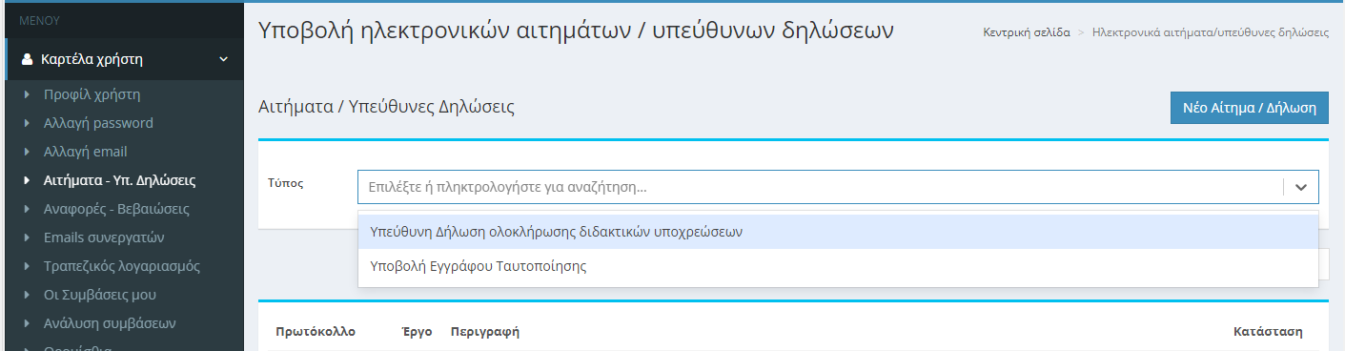
Υπεύθυνη Δήλωση Ολοκλήρωσης Διδακτικών Υποχρεώσεων
Απαραίτητη προυπόθεση για την υποβολή Εντολής Αμοιβής για μέλη ΔΕΠ, ΕΕΠ, ΕΔΙΠ που συμμετέχουν σε Π.Μ.Σ. και ΚΕ.ΔΙ.ΒΙ.Μ., είναι η υποβολή υπεύθυνης δήλωσης Ολοκλήρωσης Διδακτικών Υποχρεώσεων. Οι διδάσκοντες χρειάζεται να επισκεφτούν το webresCom, να επιλέξουν από το μενού «Καρτέλα Χρήστη» την επιλογή «Αιτήματα» και να καταθέσουν ηλεκτρονικό αίτημα «Βεβαίωση Ολοκλήρωσης Διδακτικών Υποχρεώσεων», ώστε να είναι δυνατή η υποβολή της εντολής αμοιβής τους από τον/την Επιστημονικό/η Υπεύθυνο/η του έργου. Είναι απαραίτητη η επισύναψη της ψηφιακά υπογεγραμμένης Υπεύθυνης Δήλωσης

Slide 10
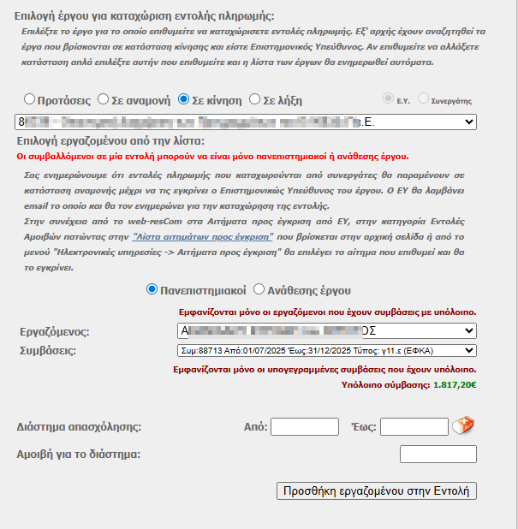
Διαδικασία Καταχώρησης Εντολών Πληρωμής
Επιλογή έργου (σε κίνηση) για καταχώριση εντολής
Επιλέγετε το είδος του συμβαλλόμενου Πανεπιστημιακοί (Μέλη ΔΕΠ ΔΙΠΑΕ, μέλη ΔΕΠ άλλων ΑΕΙ)/Ανάθεσης έργου (εξωτερικοί συνεργάτες)
Επιλογή εργαζόμενου και σύμβασης
Συμπλήρωση διαστήματος απασχόλησης
Συμπλήρωση ποσού
Προσθήκη εργαζομένου στην Εντολή
Καταχώρηση εντολής

Slide 11
ΔΙΚΑΙΟΛΟΓΗΤΙΚΑ
Πλατφόρμα
ασύγχρονης
διδασκαλίας
(Ν.4957/2022)
Βεβαίωση
Επιστ.Υπεύθυνου
Ωρολόγιο
Πρόγραμμα
Παρουσιολόγια
Εξ αποστάσεως - zoom
Δια ζώσης

Slide 12


Επιμέρους δικαιολογητικά ανά κατηγορία απασχολούμενου προσωπικού
ΚΑΤΗΓΟΡΙΑ ΠΡΟΣΩΠΙΚΟΥ | ΔΙΚΑΙΟΛΟΓΗΤΙΚΑ
Μέλη ΔΕΠ, ΕΕΠ, ΕΔΙΠ ΔΙΠΑΕ | Βεβαίωση ολοκλήρωσης διδακτικών υποχρεώσεων
Μέλη ΔΕΠ, ΕΕΠ, ΕΔΙΠ ΔΙΠΑΕ που ασκούν επιχειρηματική δραστηριότητα – έκδοση ΤΠΥ | Βεβαίωση ολοκλήρωσης διδακτικών υποχρεώσεων Τιμολόγιο Παροχής Υπηρεσιών
Μέλη ΔΕΠ άλλων ΑΕΙ | Βεβαίωση ολοκλήρωσης διδακτικών υποχρεώσεων
Δημόσιοι Υπάλληλοι | Αίτηση – γνωστοποίηση στον φορέα απασχόλησής τους πριν την έναρξη απασχόλησης Υπευθύνη Δήλωση του Ν.1256/1982 Υπευθύνη Δήλωση εκτέλεσης εργασιών εκτός ωραρίου εργασίας
Αμειβόμενοι με παραστατικό παρεχόμενων υπηρεσιών ΤΛΥ – Ιδιωτικός Υπάλληλος, Μη υπόχρεος απεικόνισης φορολογικών συναλλαγών | Βεβαίωση απογραφής ΕΦΚΑ – αμειβόμενος με παραστατικό παρεχόμενων υπηρεσιών
Αμειβόμενοι που ασκούν επιχειρηματική δραστηριότητα -έκδοση ΤΠΥ | Τιμολόγιο Παροχής Υπηρεσιών

Slide 13
Μετά τον έλεγχο των δικαιολογητικών της εντολής αμοιβής και την καταχώριση της πληρωμής στο Rescom από τον ΕΛΚΕ - ΔΙΠΑΕ
Αποστέλλεται μήνυμα ηλεκτρονικού ταχυδρομείου στα φυσικά πρόσωπα που υποχρεούνται σε έκδοση Τιμολογίου Παροχής Υπηρεσιών (ελεύθεροι επαγγελματίες, μέλη ΔΕΠ που είναι επιτηδευματίες), με το οποίο ζητείται η προσκόμιση Τιμολογίου Παροχής Υπηρεσιών.
Το ΤΠΥ πρέπει να εκδοθεί στα στοιχεία του ΕΛΚΕ. (Σύμφωνα με τις οδηγίες του μηνύματος)
Όταν το ακαθάριστο ποσό της αμοιβής του δικαιούχου υπερβαίνει τα 1.500€ τα φυσικά πρόσωπα υποχρεούνται στην προσκόμιση φορολογικής ενημερότητας .
Όταν το ακαθάριστο ποσό της αμοιβής του δικαιούχου υπερβαίνει τα 3.000€ τα φυσικά πρόσωπα υποχρεούνται στην προσκόμιση ασφαλιστικής ενημερότητας.

Slide 14
ΣΗΜΑΝΤΙΚΕΣ ΠΛΗΡΟΦΟΡΙΕΣ ΓΙΑ ΤΙΣ ΑΜΟΙΒΕΣ ΣΥΝΕΡΓΑΤΩΝ
ΜΕ ΤΙΜΟΛΟΓΙΟ ΛΗΨΗΣ ΥΠΗΡΕΣΙΩΝ
(ΤΙΤΛΟΣ ΚΤΗΣΗΣ)
Σύμφωνα με τις διατάξεις της φορολογικής νομοθεσίας, το ανώτατο ποσό που μπορεί να ληφθεί με Τίτλο Κτήσης ανέρχεται σε 10.000,00€ ανά έτος, η διάρκεια των συμβάσεων δεν μπορεί να υπερβαίνει αθροιστικά τους έξι (6) μήνες και οι πληρωμές που πραγματοποιούνται στο πλαίσιο τέτοιων συμβάσεων με Τιμολόγια Λήψης Υπηρεσιών (τίτλοι κτήσης) δεν μπορούν να υπερβαίνουν τις δύο (2) ανά εξάμηνο
( ΚΕΦΑΛΑΙΟ Γ’ -Άρθρο 21 ,Ν.4172-2013 )

Slide 15
ΝΤΟΝΤΟΥ ΕΥΑΓΓΕΛΙΑ
Πατσιαβα Κωνσταντινα
Σας ευχαριστούμε

